Slide 1
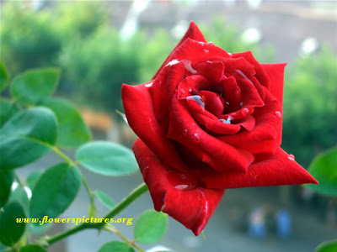
স্বাগতম

Slide 2
পরিচিতি
‡gvt byyi †nv‡mb †mL
ইন্সট্রাক্টর(কম্পিউটার)
Uv½vBj টেকনিক্যাল স্কুল ও কলেজ, Uv½vBj

Slide 3
পাঠ পরিচিতি
শ্রেণী : নবম
বিষয় : কম্পিউটার ও তথ্য প্রযুক্তি-১
অধ্যায় :Fast Topic
পাঠ : তথ্য ও যোগাযোগ প্রযুক্তির ব্যবহার

Slide 4
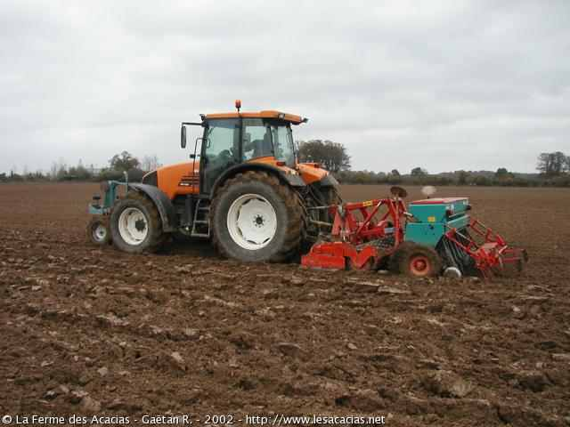
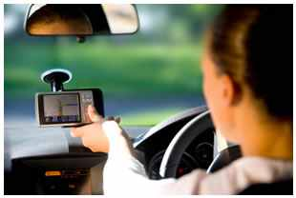
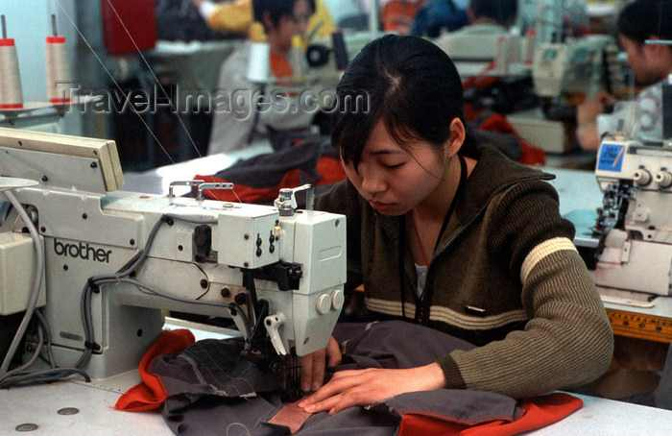
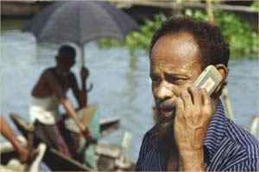
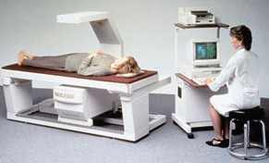
নিচের ছবিগুলো লক্ষ কর :

Slide 5
আজ আমাদের পাঠের বিষয়
তথ্য ও যোগাযোগ প্রযুক্তির ব্যবহার

Slide 6
এ পাঠ শেষে শিক্ষার্থীরা..........?
তথ্য ও যোগাযোগ প্রযুক্তির বিভিন্ন যন্ত্রপাতির নাম বলতে পারবে।
তথ্য ও যোগাযোগ প্রযুক্তির বিভিন্ন ব্যবহার বর্ণনা করতে পারবে।

Slide 7
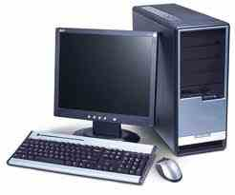
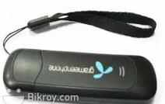
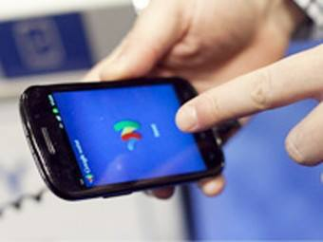
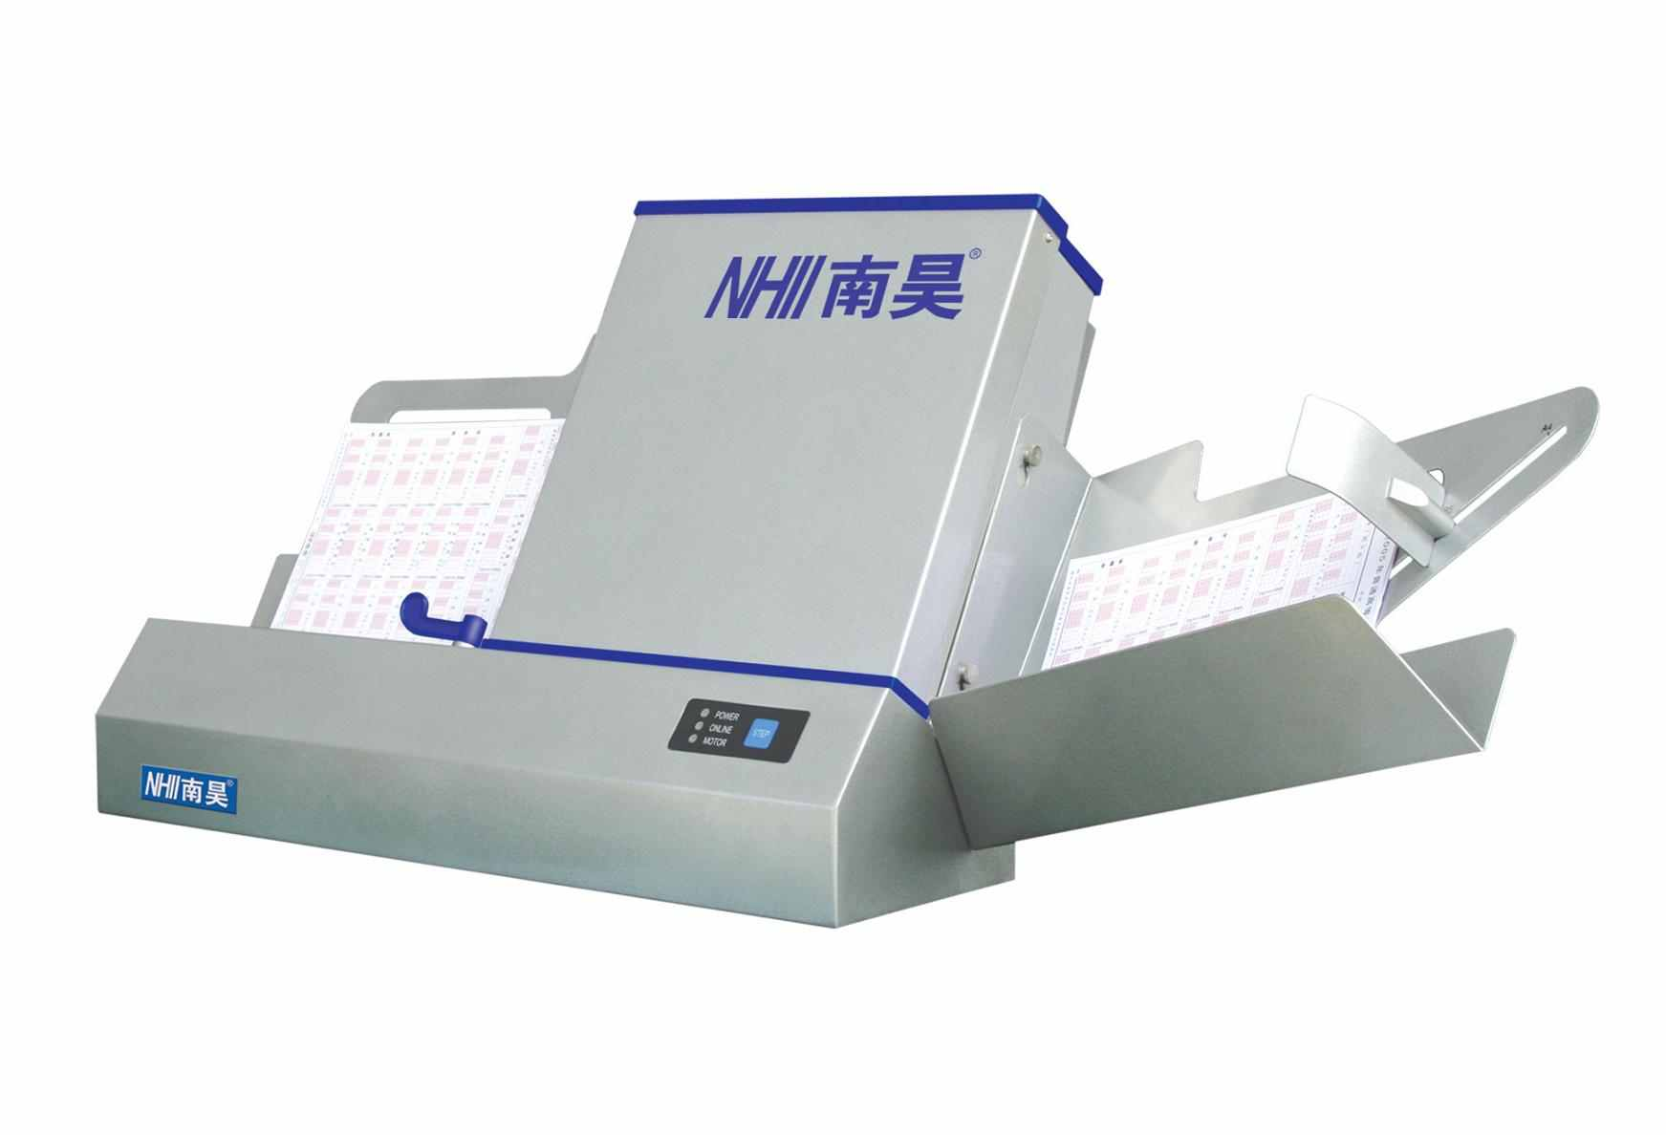
তথ্য ও যোগাযোগ প্রযুক্তির কয়েকটি যন্ত্রপাতি হল :
মডেম
কম্পিউটার
OMR মেশিন
মোবাইল ফোন

Slide 8
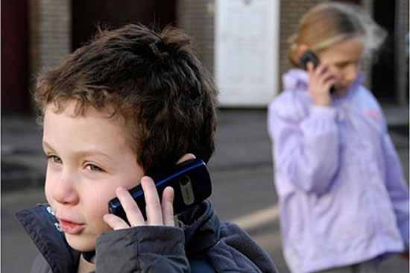
তথ্য ও যোগাযোগ প্রযুক্তি বা আইসিটি এর ব্যবহার :
ব্যক্তিগত বা সামাজিক যোগাযোগ :
ব্যক্তিগত ও সামাজিক যোগাযোগ আজকাল সম্পূর্ণরুপে তথ্য ও যোগাযোগ প্রযুক্তির উপর নির্ভর শীল। যেমন : মোবাইলে কথাবার্তা বলা, এসএমএস, ই-মেইল, চ্যটিং ইত্যাদি ।
ব্যক্তিগত যোগাযোগর সবচেয়ে বেশি ব্যবহৃত হয় মোবাইল

Slide 9
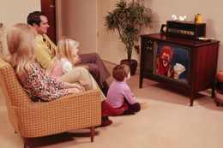
বিনোদন :
বই পড়া, গান শোনা, সিনেমা দেখা থেকে শুরু করে কম্পিউটার গেম খেলায় পর্যন্ত এই প্রযুক্তি ব্যবহার করা হচ্ছে। আইসিটির আবিষ্কারের ফলে আমরা ক্রিকেট বা ফুটবল খেলা মাঠে না গিয়ে ঘরে বসে দেখতে পাই ।

Slide 10
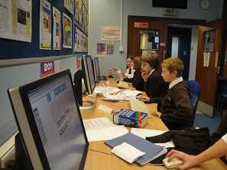
শিক্ষাক্ষেত্রে :
তথ্য ও যোগাযোগ প্রযুক্তি শিক্ষার্থীর শিক্ষা জীবনকে করে তুলেছে আনন্দময়। এখন মাল্টিমিডিয়াতে লেখাপড়ার অনেক চমকপ্রদ বিষয় দেখানো হয়,ই-বুকে ঘরে বসে যেকোন বিষয়ে জ্ঞান অর্জন করতে পারে

Slide 11
চিকিৎসা:
রোগ নির্ণয়,ঔষধ দেওয়া ও রোগীর যাবতীয় তথ্য সংরক্ষনে আজকাল
তথ্য ও যোগাযোগ প্রযুক্তি ব্যবহৃত হয়

Slide 12
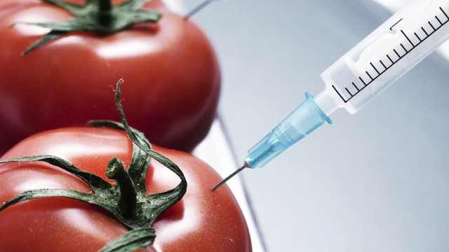
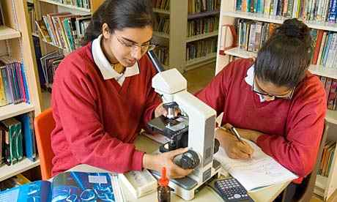
গবেষনার বিষয় : টমেটো
বিজ্ঞান ও গবেষণা:
বিজ্ঞানের জটিল গবেষনার কাজ বিজ্ঞানীরা অতি সহজে করে ফেলতে পারেন আইসিটি ব্যবহার করে।
২ জন ছাত্রী গবেষনা করছে

Slide 13
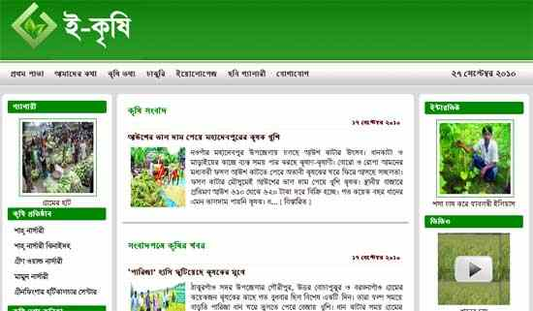
কৃষি:
ইন্টারনেটে কৃষি বিষয়ক ওয়েবসাইট
কৃষি নির্ভর বাংলাদেশে আধুনিক উপায়ে চাষাবাদ করতে সহায়তা করছে আইসিটি । রেডিও.টেলিভিশন কৃষি বিষয়ক অনুষ্ঠান প্রচার করে

Slide 14
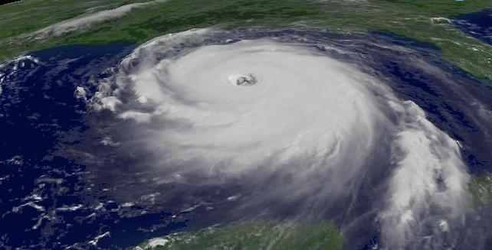
পরিবেশ ও আবহাওয়া :
উপগ্রহ থেকে পাওয়া ঘূর্ণিঝড়ের ছবি
পরিবেশ সম্পর্কিত তথ্য ও আবহোয়ার পূর্বাভাস জানা যায় আইসিটি ব্যবহার করে

Slide 15
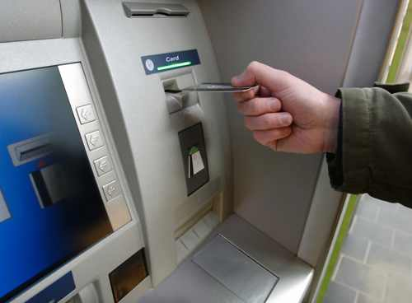
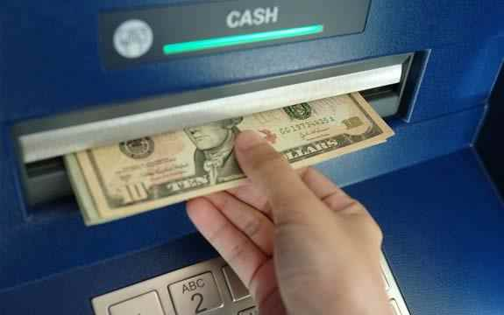
ATM মেশিন
ব্যাংক
ব্যাংকের সকল ধরনের লেনদেনে বর্তমানে আইসিটি ব্যবহৃত হয়। যেখানে ATM মেশিন আছে সেখানে দিনরাত ২৪ ঘণ্টার যেকোন সময় টাকা তোলা য়ায়

Slide 16
একক কাজ
চিকিৎসা ক্ষেত্রে ব্যবহৃত ২টি আইসিটি যন্ত্রপাতির নাম লিখ।
২. কোন মেশিন দ্বারা ব্যাংক থেকে ২৪ ঘণ্টা টাকা তোলা যায় ।

Slide 17
দলীয় কাজ
তোমাদের দেখা ২ টি কৃষি প্রযুক্তির নাম লিখ ।

Slide 18
মূল্যায়ন
১. ব্যক্তিগত যোগাযোগে সবচেয়ে বেশি ব্যবহৃত হয় কোনটি?
২.আইসিটি ব্যবহারের ২টি ক্ষেত্রের নাম বল?

Slide 19
বাড়ির কাজ
১. উপরে উল্লেখিত ক্ষেত্রগুলো ছাড়া আরো কোন কোন ক্ষেত্রে আইসিটি ব্যবহৃত হয় তা লিখবে।

Slide 20
সবাইকে ধন্যবাদ

